Slide 1
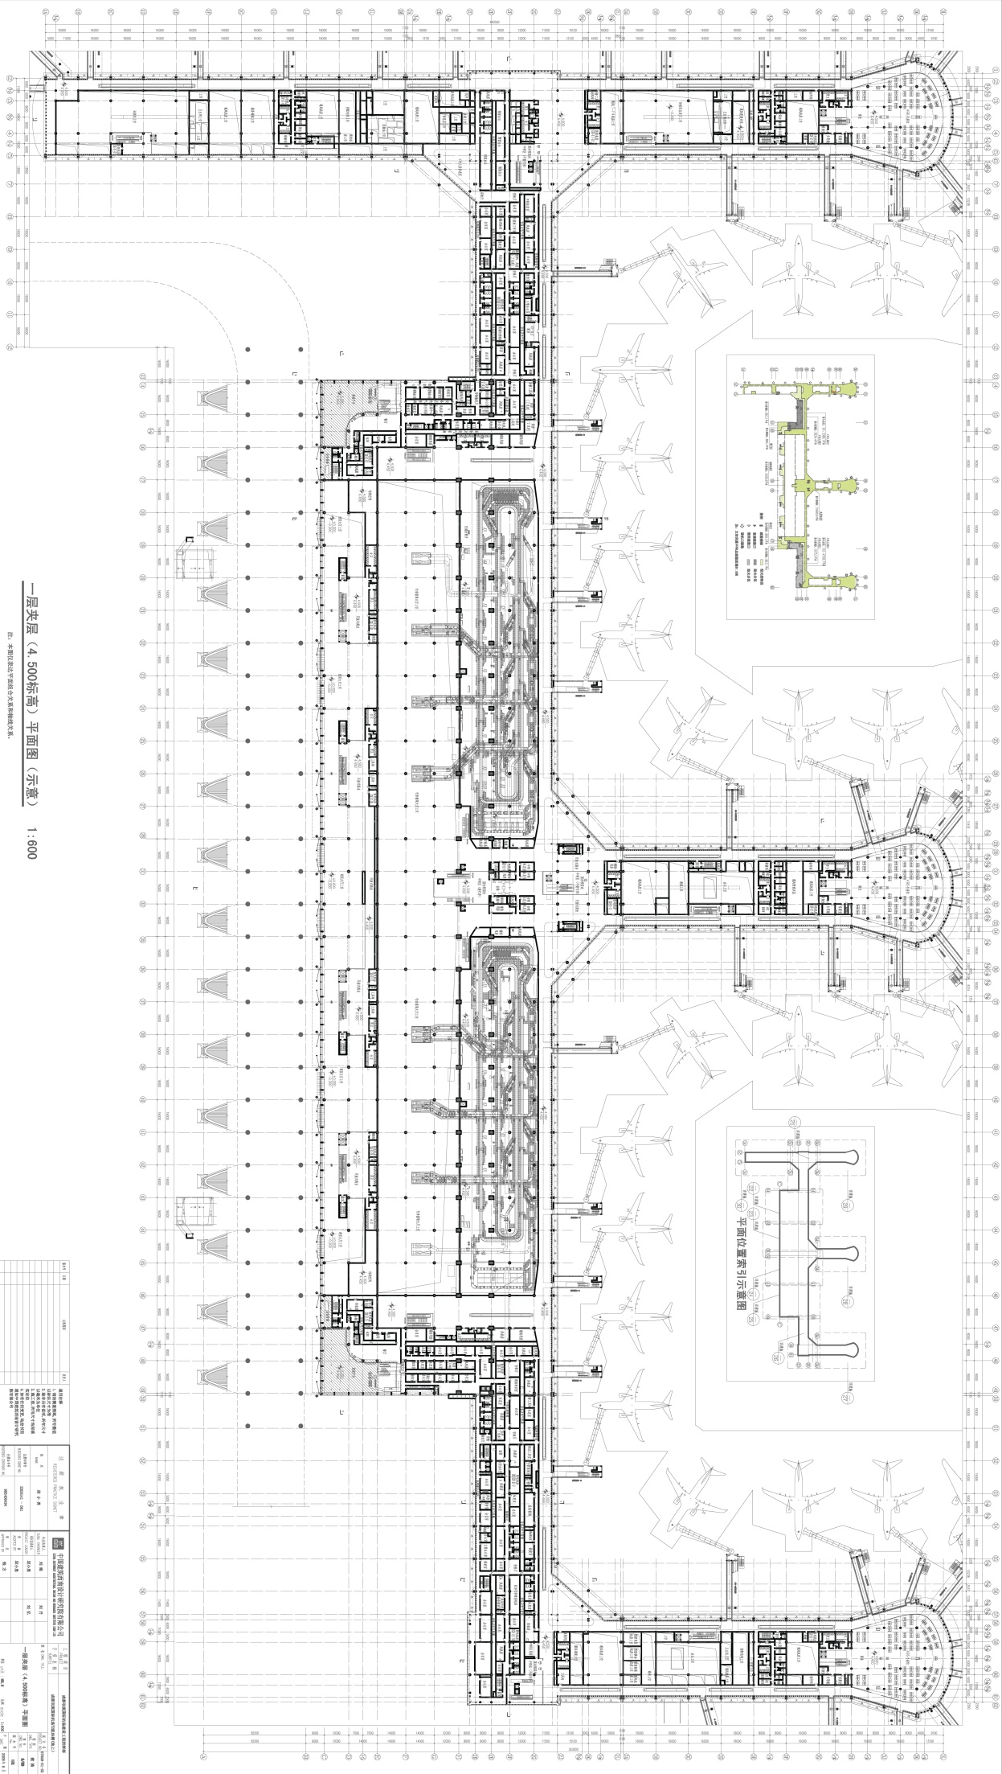
T2 下夹层
餐饮集合（正餐、简餐、快餐、甜品）
LM-F-6D(490㎡)（其中下夹层210㎡，1楼厨房280㎡)
原亚洲美食广场

Slide 2
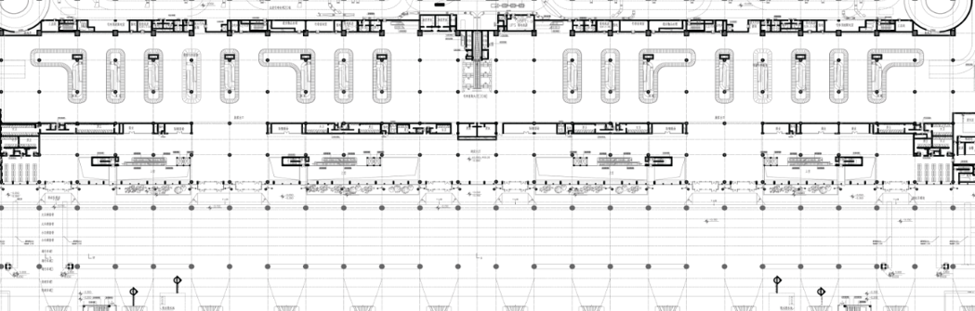
T2到达大厅
汽车租赁
ARR-S-2(2个门店57.98㎡；2处综合服务柜台席位：16㎡/处)

Slide 3
T2到达大厅
网络平台出行服务席位
ARR-S-3（2处综合服务柜台席位：16㎡/处)

